Slide 1
שיטות נומריות בתעשייה
שרשראות מרקוב
סמסטר אביב 2020

Slide 2
מבנה הקורס
ניהול האיכות
תורים ומרקוב
חיזוי ותכנון
תרשימי בקרה
שרשראות מרקוב
תכנון לינארי
חיזוי 1
לינארי בשלמים
חיזוי 2
דגימות קבלה
תורת התורים
GP
MOLP
אמינות וחזוקה
רשתות תורים
תזמון

Slide 3
שרשראות מרקוב
מערכות ותרחישים רבים בחיים מכילים אי וודאות ומתפתחים עם הזמן.
מודלים סטוכסטיים ושרשראות מרקוב הם מודלים הסתברותיים עבור אותם מקרים.
מודל סטוכסטי ייקרא שרשרת מרקוב אם עבור כל נק' זמן:
Pr{ X_{t+1} = j | X₀ = k₀, . . , X_{t-1} = k_{t-1}, X_{t} = i } =
Pr{ X_{t+1} = j | X_{t} = i }
מה ודאי?
מה סטוכסטי?
Notes:
כלומר מה שחשוב כדי לדעת איפה נהיה בנקודה הבאה זה רק איפה אני עכשיו ולא משנה מה היה בעבר ואיך הגעתי לאן שאני.

Slide 4
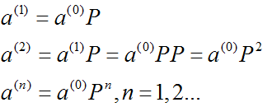
הגדרות
S – קבוצת כל המצבים האפשריים
P מטריצת מעברים (המעברים יהיו עבור יחידת זמן אחידה)
הסתברויות מצב התחלתי (וקטור)
מה גודלו של וקטור ?
S
מה גודלה של מטריצת P?
S*S

Slide 5

כך למשל....
בהינתן S={0,1,2} ומטריצת המעברים P:
מה הסיכוי לעבור ממצב 0 ל-1 ביחידת זמן אחת?
P01
Notes:
כל שורה היא a

Slide 6
תרגיל 1 – חלק א'
בכל עונה גנן מבצע בדיקה כימית לטיב הקרקע. בהתאם לטיב הבדיקה ניתן לקבוע את טיב היבול:
(1)טוב (2)סביר (3)גרוע
לדעת הגנן טיב הקרקע בכל עונה מעיד על טיב הקרקע בעונה הבאה. ההסתברויות מתוארות כך:
הסכום של עמודה?
 | 1 | 2 | 3
1 | 0.2 | 0.5 | 0.3
2 | 0 | 0.5 | 0.5
3 | 0 | 0 | 1
סכום של שורה?

Slide 7
חלק א' - המשך
שימוש בדשן משפר את טיב הקרקע. להלן ההסתברויות לאחר שימוש במדשן:
טיב הקרקע הראשונית הוא טוב, כלומר: (1,0,0)
הראו את ההסתברויות למצבי הקרקע האפשריים, תוך שימוש בדשן, לאחר:
א. עונה אחת ב. 8 עונות ג. 16 עונות
 | 1 | 2 | 3
1 | 0.3 | 0.6 | 0.1
2 | 0.1 | 0.6 | 0.3
3 | 0.05 | 0.4 | 0.55

Slide 8
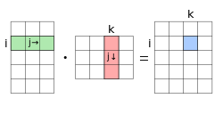
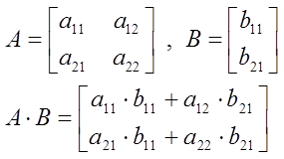
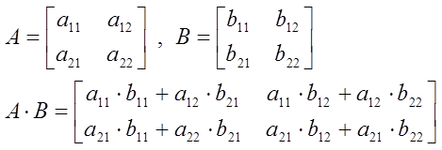
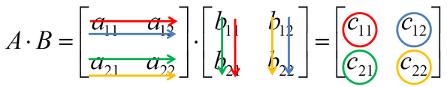
תזכורת – כפל מטריצות

Slide 9
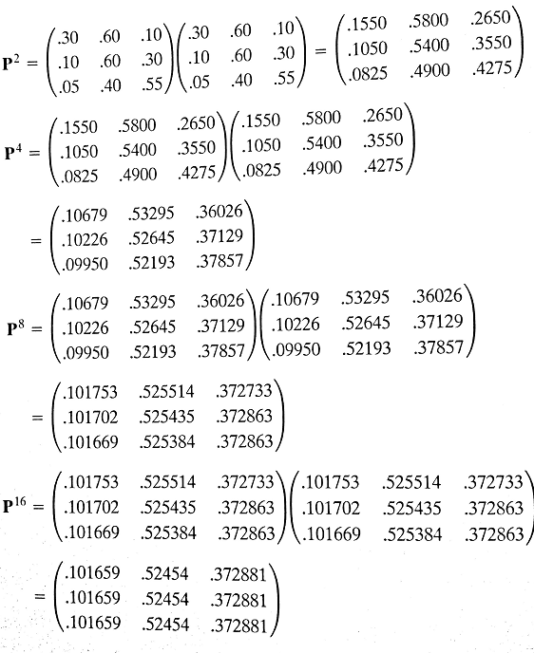
פתרון חלק א'

Slide 10
פתרון חלק א' - המשך

Slide 11
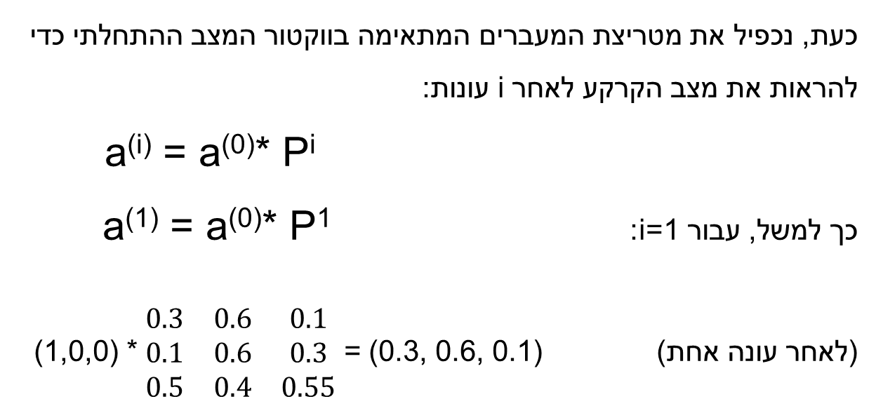
פתרון חלק א' - המשך
כעת, נכפיל את מטריצת המעברים המתאימה בווקטור המצב ההתחלתי כדי להראות את מצב הקרקע לאחר i עונות:
a^{(i)} = a⁽⁰⁾* P^{i}
כך למשל, עבור i=1: a⁽¹⁾ = a⁽⁰⁾* P¹
(לאחר עונה אחת) (1,0,0) * $\begin{matrix}0.3 & 0.6 & 0.1 \\ 0.1 & 0.6 & 0.3 \\ 0.5 & 0.4 & 0.55\end{matrix}$ = (0.3, 0.6, 0.1)

Slide 12
פתרון חלק א' - המשך
עבור 8 עונות?
a⁽⁸⁾ = a⁽⁰⁾* P⁸
עבור 16 עונות?
a⁽¹⁶⁾ = a⁽⁰⁾* P¹⁶
תזכורת - מה עשינו בתרגיל:
הכפלנו מטריצות כדי להגיע ל-i הרלוונטי.
כפלנו את המצב ההתחלתי במטריצה המתאימה.

Slide 13
הסתברויות מצב יציב
מצב יציב - המצב לא משתנה אחרי איטרציה אחת
מדוע שנשאף למצב יציב?
זה מעביר אותנו ממצב סטוכסטי (מצב הסתברותי) למצב דטרמיניסטי (תשובה ודאית)
למה המצב ה-j שואף באינסוף
וקטור המצבים יישאר כמו שהוא
גם אחרי הכפלה במטריצת המעברים
יתקבלו j+1 משוואות עבור j נעלמים

Slide 14
דוגמה מההרצאה
π₁ = 0.90π₁ + 0.02π₂ + 0.20π₃
π₂ = 0.07π₁ + 0.82π₂ + 0.12π₃
π₃ = 0.03π₁ + 0.16π₂ + 0.68π₃
π₁ + π₂ + π₃ = 1
π₁ ≥ 0, π₂ ≥ 0, π₃ ≥ 0
π₁ + π₂ + π₂ = 1, π₁ ≥ 0, π₂ ≥ 0, π₃ ≥ 0
➔ Discard one of first 3 equations and solve the remaining system to get :
π₁ = 0.474, π₂ = 0.321, π₃ = 0.205
Notes:
import numpy as np
np.linalg.inv(
np.matrix(
[
[0.07, 0.82-1, 0.12],
[0.03, 0.16, 0.68-1],
[1, 1, 1]
]
)
) @ \
np.matrix([[0], [0], [1]])

Slide 15
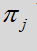
תוחלת זמן החזרה
תוחלת משך הזמן שיחלוף בין הגעה למצב j ובין החזרה אליו:
מה יקרה כאשר 1= ?

Slide 16
תרגיל 1 – חלק ב'
אם הגנן מחליט לדשן בכל עונה, לטווח הארוך, מה ההסתברות שטיב האדמה יהיה: טוב? סביר? גרוע?
טווח ארוך = התכנסות למצב יציב

Slide 17
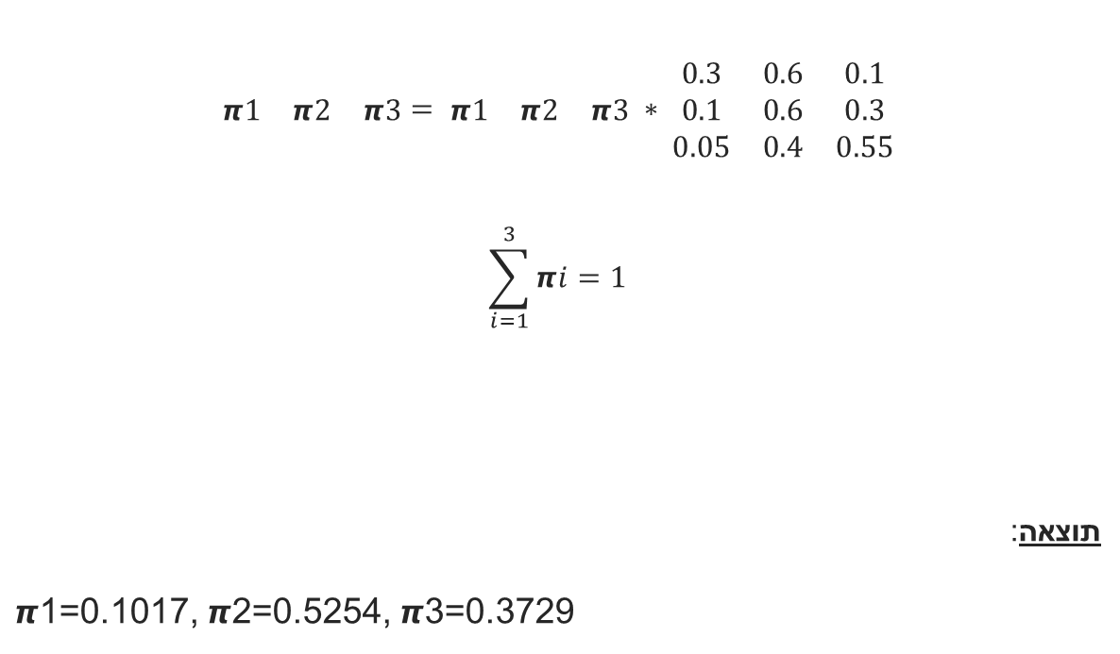
חלק ב' - פתרון
$$\begin{matrix}π1 & π2 & π3\end{matrix}= \begin{matrix}π1 & π2 & π3\end{matrix} ∗ \begin{matrix}0.3 & 0.6 & 0.1 \\ 0.1 & 0.6 & 0.3 \\ 0.05 & 0.4 & 0.55\end{matrix}$$
$$\sum_{i=1}^{3}{πi}=1$$
תוצאה:
$π$1=0.1017, $π$2=0.5254, $π$3=0.3729
הכפלת וקטור המצבים היציבים
במטריצת המעברים
משוואה אחת
3 משוואות
בטווח הארוך, למה הכי סביר להתכנס?
מה תוחלת הזמן לחזור למצב 2?
נפתור: 4 משוואות ב-3 נעלמים ונקבל
Notes:
תוחלת זמן חזרה למצב מסויים זה 1 חלקי ה פאי הרלוונטי.

Slide 18
תרגיל 1 – חלק ג'
שק אדמה עולה 50 דולר. דרושים שני שקים אם האדמה במצב טוב, 25% יותר אם האדמה במצב סביר ו-60% יותר אם האדמה במצב גרוע (דרושים שקי אדמה עם או בלי דישון).
הגנן מעריך שהאדמה תניב תוצרת בהכנסות של 250$ ללא דישון או 420$ עם דישון. ללא התייחסות לעלויות הדשן - האם כדאי לדשן? (הניחו התייצבות המערכת)

Slide 19
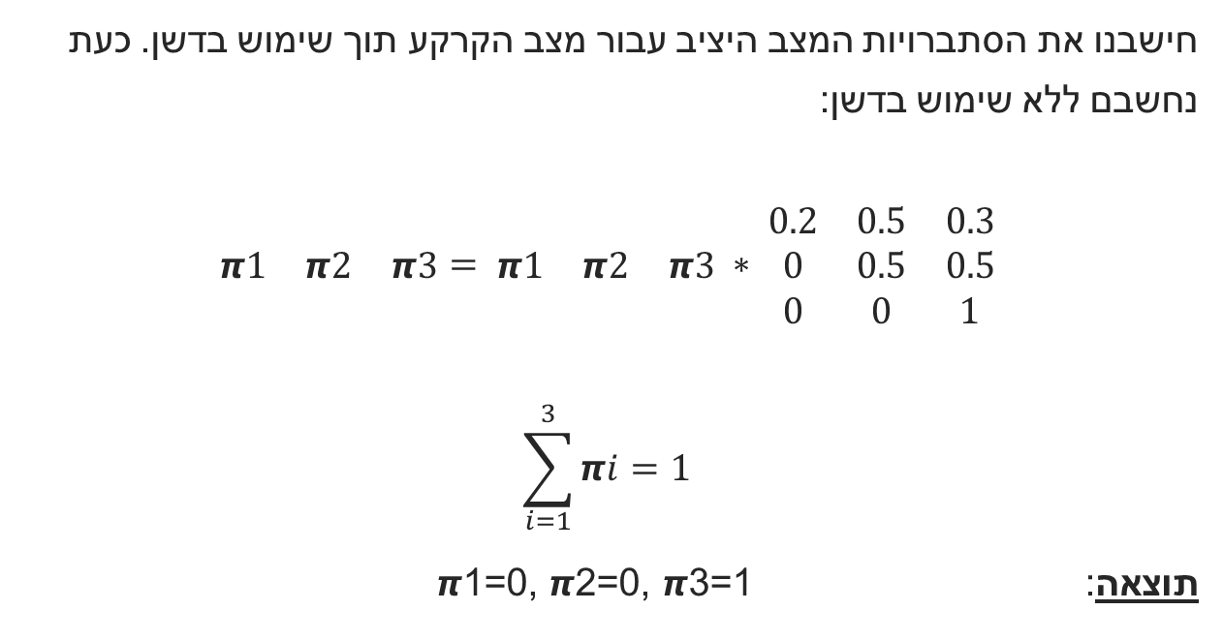
חלק ג' - פתרון
חישבנו את הסתברויות המצב היציב עבור מצב הקרקע תוך שימוש בדשן. כעת נחשבם ללא שימוש בדשן:
$$\begin{matrix}π1 & π2 & π3\end{matrix}= \begin{matrix}π1 & π2 & π3\end{matrix} ∗ \begin{matrix}0.2 & 0.5 & 0.3 \\ 0 & 0.5 & 0.5 \\ 0 & 0 & 1\end{matrix}$$
$$\sum_{i=1}^{3}{πi}=1$$
תוצאה: $π$1=0, $π$2=0, $π$3=1

Slide 20
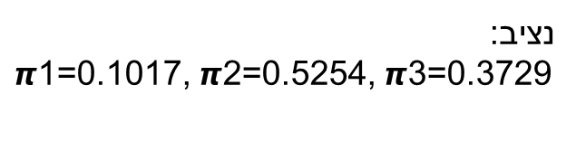
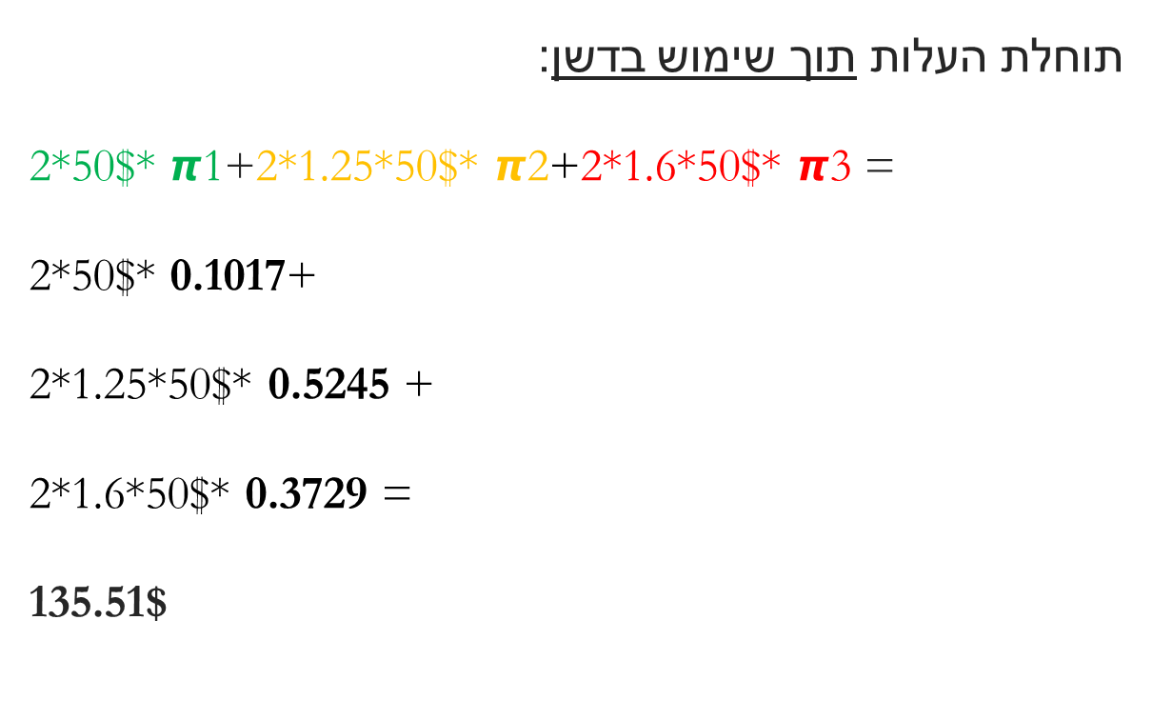
חלק ג' – המשך פתרון
תוחלת העלות תוך שימוש בדשן:
2*50$* $π$1+2*1.25*50$* $π$2+2*1.6*50$* $π$3 =
2*50$* 0.1017+
2*1.25*50$* 0.5245 +
2*1.6*50$* 0.3729 =
135.51$
נציב:
$π$1=0.1017, $π$2=0.5254, $π$3=0.3729
שק אדמה עולה 50 דולר. דרושים שני שקים אם האדמה במצב טוב, 25% יותר אם האדמה במצב סביר ו-60% יותר אם האדמה במצב גרוע.

Slide 21
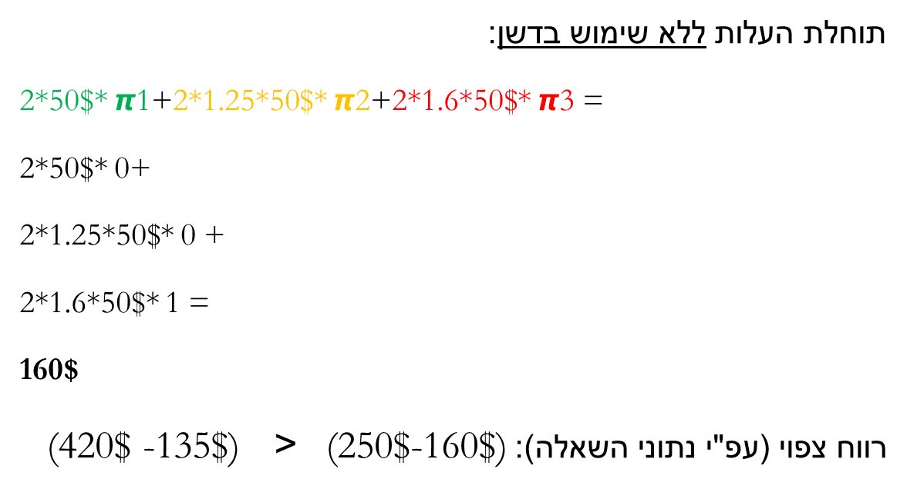

חלק ג' – המשך פתרון
תוחלת העלות ללא שימוש בדשן:
2*50$* $π$1+2*1.25*50$* $π$2+2*1.6*50$* $π$3 =
2*50$* 0+
2*1.25*50$* 0 +
2*1.6*50$* 1 =
160$
רווח צפוי (עפ"י נתוני השאלה): (250$-160$) < (420$ -135$)
נציב:
$π$1=0, $π$2=0, $π$3=1
(הכנסות פחות הוצאות)
רווח עם דישון
רווח ללא דישון
משתלם לדשן!

Slide 22
תרגיל 2
למגרש מיני-גולף רווחים של 2000$ ליום ביום שמשי. ביום מעונן הרווחים צונחים ב-20% וביום גשום הרווחים צונחים ב-80%.
אם היום שמשי יש סיכוי של 80% שגם מחר יהיה שמשי. אין כלל סיכוי לגשם. אם היום מעונן יש סיכוי של 20% לגשם מחר ו-30% סיכוי לשמש. יום גשום ימשיך ליום גשום נוסף בסיכוי של 80% אך עם 10% סיכוי לשמש.
א. מהי מטריצת המעברים? מהו תרשים המצבים?
ב. מהו הרווח היומי הצפוי למגרש, לאחר התייצבות המערכת?
ג. כל כמה זמן בממוצע יהיה יום גשום, לאחר התייצבות המערכת?

Slide 23

סעיף א' - פתרון
נגדיר את המצבים האפשריים: S = {1,2,3}
1 = שמשי, 2 = מעונן, 3 = גשום
מטריצת המעברים:
P = $\begin{matrix}0.8 & 0.2 & 0 \\ 0.3 & 0.5 & 0.2 \\ 0.1 & 0.1 & 0.8\end{matrix}$
אם היום שמשי יש סיכוי של 80% שגם מחר יהיה שמשי. אין כלל סיכוי לגשם. אם היום מעונן יש סיכוי של 20% לגשם מחר ו-30% סיכוי לשמש. יום גשום ימשיך ליום גשום נוסף בסיכוי של 80% אך עם 10% סיכוי לשמש.

Slide 24
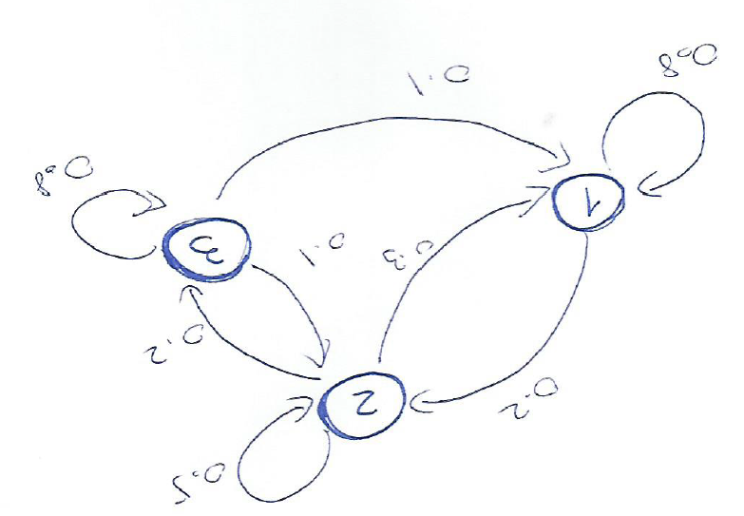

סעיף א' – המשך פתרון
תרשים המצבים
$$\begin{matrix}0.8 & 0.2 & 0 \\ 0.3 & 0.5 & 0.2 \\ 0.1 & 0.1 & 0.8\end{matrix}$$

Slide 25

סעיף ב' - פתרון
סעיף ב': מהו הרווח היומי הצפוי למגרש, לאחר התייצבות המערכת?
נחשב את המצב היציב:
$\begin{matrix}π1 & π2 & π3\end{matrix}= \begin{matrix}π1 & π2 & π3\end{matrix} ∗$ $\begin{matrix}0.8 & 0.2 & 0 \\ 0.3 & 0.5 & 0.2 \\ 0.1 & 0.1 & 0.8\end{matrix}$
$π$1= 0.5, $π$2=0.25 $π$3=0.25
Expected profit = 2000(1*0.5+0.8*0.25+0.2*0.25) = 1500$
מכאן גוזרים 3 משוואות
משוואה נוספת: הסכום שווה 1
4 משוואות ב-3 נעלמים: מחלצים את המשתנים
למגרש מיני-גולף רווחים של 2000$ ליום ביום שמשי. ביום מעונן הרווחים צונחים ב-20% וביום גשום הרווחים צונחים ב-80%.

Slide 26

סעיף ג' - פתרון
סעיף ג': כל כמה זמן בממוצע יהיה יום גשום, לאחר התייצבות המערכת?
$π$2=0.25
כל 4 ימים יורד גשם (1/0.25).

Slide 27
תרגיל 3
במסעדת "בואי עוגה" (come pie) שבבאר שבע, בכל יום יכולה להיות מוגשת מנה אחת בלבד. המנה יכולה להיות אחת מבין 5 האפשרויות: לזניית גבינות, ניוקי ברוטב שמנת וחמאה, סטייק אנטריקוט, שניצל עוף, סלט ירקות. כל זאת תחת שני אילוצים:
מטעמי כשרות, לא תוגש מנה חלבית אם אתמול הוגשה מנה בשרית (ולהיפך).
אסור שאותה מנה תוגש יומיים ברציפות במסעדה.

Slide 28
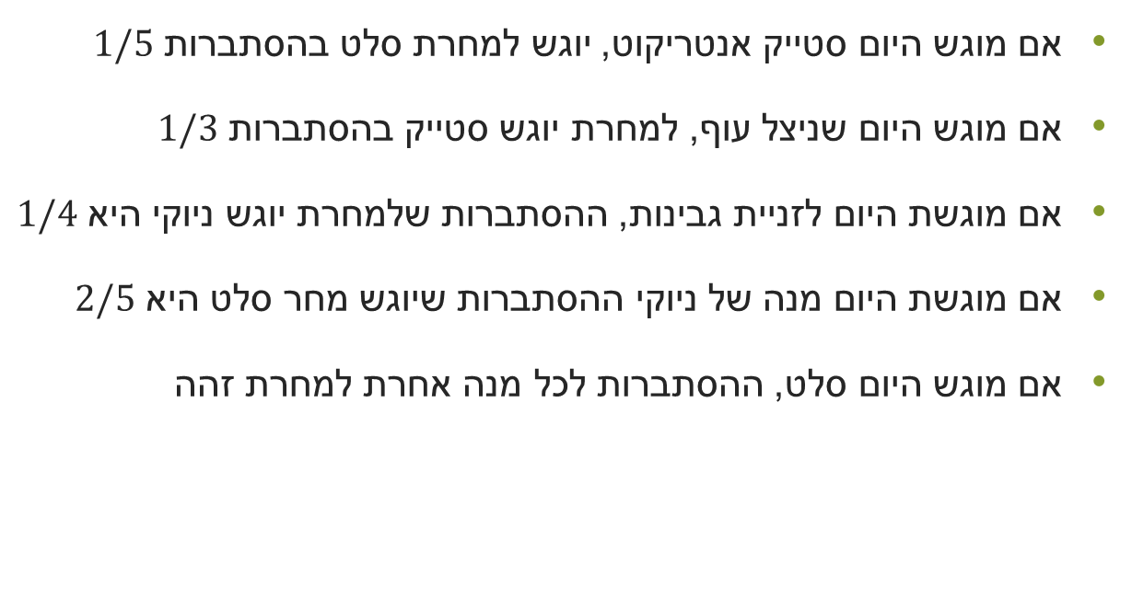
תרגיל 3 -המשך
אם מוגש היום סטייק אנטריקוט, יוגש למחרת סלט בהסתברות $1/5$
אם מוגש היום שניצל עוף, למחרת יוגש סטייק בהסתברות $1/3$
אם מוגשת היום לזניית גבינות, ההסתברות שלמחרת יוגש ניוקי היא $1/4$
אם מוגשת היום מנה של ניוקי ההסתברות שיוגש מחר סלט היא $2/5$
אם מוגש היום סלט, ההסתברות לכל מנה אחרת למחרת זהה

Slide 29
תרגיל 3 – סעיף א'
א. תארו את התהליך כשרשרת מרקוב, הגדירו מצבים, שלבים, דיאגרמת חצים ואת מטריצת המעבר החד-שלבי P

Slide 30
פתרון סעיף א'
מצבים S={1,2,3,4,5}:
1 - סטייק אנטריקוט
2 - שניצל עוף
3 - סלט ירקות
4 - ניוקי ברוטב שמנת וחמאה
5 - לזניית גבינות

Slide 31
פתרון סעיף א'
מטריצת המעברים:
0 | 0 | 1/5 | 4/5 | 0
0 | 0 | 2/3 | 0 | 1/3
1/4 | 1/4 | 0 | 1/4 | 1/4
3/5 | 0 | 2/5 | 0 | 0
0 | 1/4 | 3/4 | 0 | 0

Slide 32
תרגיל 3 – סעיף ב'
בהינתן שביום א' הוגש סלט, מה ההסתברות שיומיים לאחר מכן, ביום ג', תוגש מנה של לזניית גבינות?
חישוב מטריצת המעברים עבור 2 יחידות זמן (יומיים):
a⁾⁰⁽ = (0,0,1,0,0)
P² = P * P =
1/20 | 1/20 | 6/15 | 1/20 | 19/60
1/6 | 1/10 | 1/15 | 13/30 | 1/12
3/20 | 1/16 | 7/15 | 1/5 | 1/12
1/10 | 1/4 | 9/25 | 1/10 | 1/10
1/5 | 3/20 | 2/20 | 3/20 | 3/20

Slide 33
המשך פתרון סעיף ב'
a⁽⁰⁾ * P² = (0 0 1 0 0) * P² =
(1/12 , 1/5 , 7/15 , 1/16 , 3/20)
תשובה: 3/20

Slide 34

תרגיל 3 – סעיף ג'
מה הסיכוי שכעבור זמן רב תוגשנה במשך חודש שלם (31 ימים) רק מנות בשריות?
נחשב את הסתברויות המצב היציב של כל המנות..
$π$1= 170/1087
$π$2 = 459/2174
$π$3= 374/1087
$π$4 = 275/2174
$π$5 = 176/1087

Slide 35
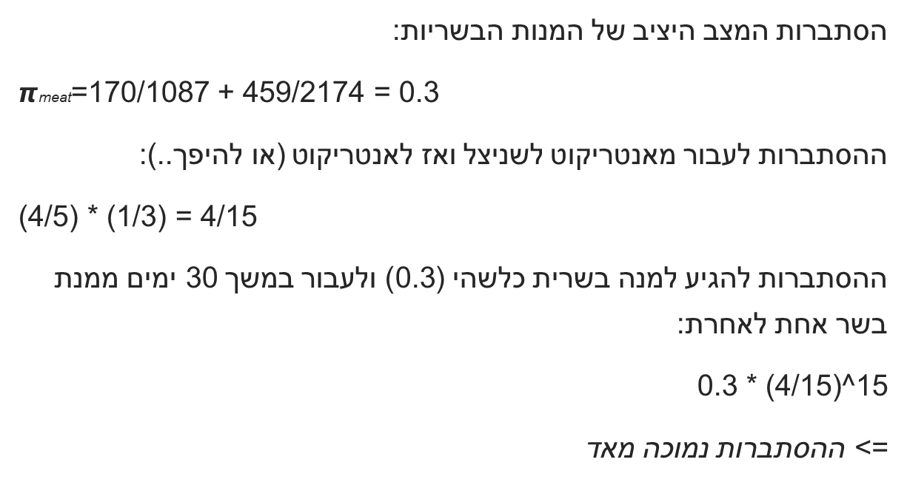
פתרון סעיף ג' - המשך
הסתברות המצב היציב של המנות הבשריות:
$π$meat=170/1087 + 459/2174 = 0.3
ההסתברות לעבור מאנטריקוט לשניצל ואז לאנטריקוט (או להיפך..):
(4/5) * (1/3) = 4/15
ההסתברות להגיע למנה בשרית כלשהי (0.3) ולעבור במשך 30 ימים ממנת בשר אחת לאחרת:
0.3 * (4/15)^15
=> ההסתברות נמוכה מאד
Notes:
למה 30 ולא 31 ? כי כבר חישבנו את ההסתברות להגיע למצב זה ולכן נותרו 30 מעברים נוספים
בחזקת 15 ולא 30 – 4/15 זה מעבר ממנה בשרית אחת לשנייה, כלומר כולל בתוכו יומיים של מנה בשרית, ואת זה יש לעשות 15 פעם

Slide 36
מה ראינו היום
תהליכים מרקוביים
מטריצת מעברים
תרשים מצבים
מצב יציב
תוחלת זמן החזרה

Slide 37


